Slide 1
中
国
西部证券数字员工智能合同审查项目

Slide 2
作品信息 App Information
参赛作品 entries：
队伍名称 Team Name： 西部证券数字员工团队
队伍成员 Team Member：金哲、潘嘉侃、丁振国、侯宁、张秦
队伍口号 Team Slogan： 数字小Q，使命必达！
所在单位和部门/专业 Enterprise :西部证券数字化转型办公室
作品应用场景 ：智能合同审查项目
作品应用项目：合同管理

Slide 3
1、
背景介绍&需求分析
目录
C
o
n
t
e
n
t
s
2、
流程建设方案
3、
执行流程图
4、
模式和技术创新
5、
方案价值与收益

Slide 4
一、背景介绍&需求分析
西部证券合同管理诉求痛点：迫于跨越的障碍
模板管理乱
起草标准缺
审批效率低
签署成本高
合同分类无管控
模板样式不统一
业务相似度高，选择难
附件要求不一
修订痕迹无保留
人工比对效率低
往来沟通成本高
印章保管要求高
RPA机器人协助
合同模板
合同审批
合同归档
统计分析
合同拟定
合同签署
合同预警
预警提醒无
档案管理难
风险管控差
统计分析弱
条款逾期无反馈
签批超时碍经营
信息检索无支撑
文本借阅流程长
条款分析点多易遗漏
人工识别风险效率低
数据分散碎片化
人工核验易出错

Slide 5
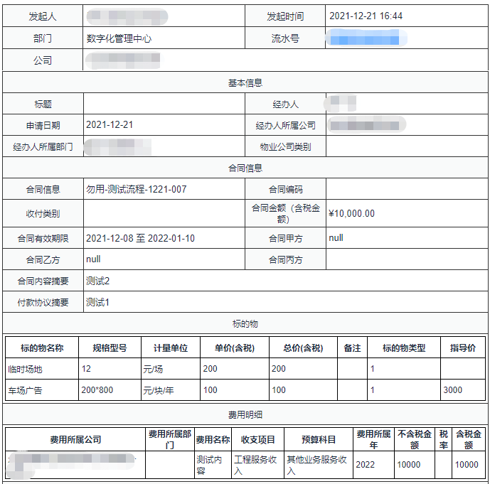
需求场景1：手工录入合同信息效率低、易出错
平均一份合同录入100+个字段，十分繁琐
信息理解或许有偏差，导致录入有误，选项不符
合同电子文本
打开合同信息录入页
人工录入
基础信息
合同价格
付款条款
质量要求
知识产权
不可抗力
… …

Slide 6
需求场景2：合同经办无法快速识别合同风险
如何几个小时内识别几百上千文档中条款风险
重新提交
合同范本
合同附件
客户谈判
文档调整
合同签署
客户
点对点沟通
内部协调
修订反馈
意见提交
企业协同
上载传阅
合同条款
人工通读
条款风险
合规审查
统谈大项目，涉及合同数量多
合同文档多，且合同条款复杂
次日谈判，时间紧迫
人工审核，风险易遗漏
审核耗时长，不利业务开展

Slide 7
需求场景3：评审人无法快速获取相似条款、风险及评审意见
条款种类多
评审责任大
技能要求高
评审人B
评审人C
能否获取相似合同条款及其评审意见用作评审参考
评审循环
起草合同
文档提审
客户
修订合同
合同
评审人A
合同原稿
评审报告
文档接收
评审意见
沟通意见
商务条款
法律条款
评审耗时长
意见不统一
原稿标识
业务员
反复沟通、确认，效率低下
沟通条款细则

Slide 8
需求场景4：文本内容修改频繁，调整、签订环节难比对前后差异
调整前后差异点无法快速检索、定位
多版本内容，无线上版本化管理
内部评审
外部调整
版本A
小版本前后比对
修改意见补充
版本1
评审人A
版本B
版本2
评审人B
客户
初稿与终稿比对
修订稿反复沟通
版本C
版本3
评审人C

Slide 9
需求场景5：人工查询合同耗时费力、准确率低，且难以查询历史合同
咨询相关人员，沟通成本高
信息误差大，影响进度
过程资产
交付物
审批附件
合同附件
往复核对，耽误工作
横纵分析受限，科学性欠缺
关联咨询
参考依据
内容提审、上报
评审决策
合同归档
文档借阅
参考编制
反复借阅
内部不符/有误，退回修改
扫描版上传
信息登记
纸质版存档
信息检索能力有限，准确性低
非全量归档，完整性低

Slide 10
二、流程建设方案：合同管理需求理解分析
事前风险防范体系
事中风险控制体系
事后风险
完善体系
合同查询
统计
当事人
资信管理
风险知识库
合同意见书
管理
合同变更
解除管理
合同纠纷
管理
超期合同
管理
合同审计
管理
规范管理
风险控制
资信把关
风险引导
合规意见
超期风险
合同考核
管理
合同起草
合同审批
合同编号
合同签订
合同履行
合同后评估
合同归档
合同分析
规范文本
授权把关
用印控制
实时掌控
自动提醒
自动触发
合同范本
管理
合同签订
授权管理
印章管理
履行节点
监控
风险预警
管理
合同日志
管理
领导决策
支持

Slide 11
二、流程建设方案：业财融合整体蓝图
前台
中台
后台
前端门户
业财数字平台-合同管理中心
财务共享中心
综合服务
单点登录
个人待办
合同准备
合同预警
合同收入结算
专业财务
财务核算
流程审批
业务支撑
范本库
模板库
预警规则
服务清单
物业产权
发票开具
总账核算
影像调阅
条款库
审查清单
预警集成
营业流水
满意度评价
租赁清单
收入核算
公共人事
全业务
费用管理系统
合同水印
合同相对方
预算管理
资金管理
税务管理
项目管理系统
收入履行
收款登记
成本核算
档案管理
合同履行
资源管理系统
标准合同/协议
框架合同/协议
分摊处理
收款计划
收入模式
费用核算
文件加密
+
客户管理系统
招标采购平台
账单生成
合同结束
资产核算
数据采集
多类型
模板匹配
智能审查
电子签约平台
里程碑
收支比率
合同续签
合同关闭
内部往来
API管理
计费管理系统
文本纠错
风险修订
… …
合同评审
签署&归档
交付物
支出履行
主数据
付款计划
支付条件
组织体系
用户
银行账户
收支项目
指挥中心
在线编辑
电子签章
合同变更
合同请款
资源档案
商品档案
预算科目
… …
业务合同分布
审查结果汇总
修订留痕
印控仪
字段变更
合同支出结算
多人协作
批量归档
状态变更
完工进度
质量评价
受票登记
数据中台
多经营收分析
运营成本统计
指标管理规范
数据结构分析
数据标准定义
版本管理
智能检索
补充协议
佣金比例
结算清单
使用权资产
合同收付统计
资源应用分析
数据服务管理
数据质量分析
数据模型设计
智能化
RPA机器人
OCR识别
AI智能
合同风险分析
合同预警监控
数据资产管理
数据标签管理
业务及信息标准化体系、IT组织及IT基础设施管理
基础夯实
管理整合

Slide 12
二、流程建设方案：系统功能架构
业务协同
办公协同
文件类
公司管理层
监管部门
财务部门
营销部门
采购部门
决策分析
盈利情况
业务分布
电子档案
风险分析
效率分析
资金计划
结算、拆分、认领
回款情况
销售执行
付款情况
采购执行
加密软件
单点登录
业财一体
平台门户
首页公告
温馨指南
我的提醒
消息代办
我的日程
常用应用
分析看板
IDM
费控系统
预算管理
合同准备管理
合同拟定管理
合同履行管理
合同变更管理
合同处置管理
工作交接
合同统计分析
协议支持
财务共享
变更申请
客户管理
合同模板
合同创建
合同发票管理
合同关闭
经办人交接
招采平台
变更审批
合同
业务
管理
合同分类
文本对比
合同采购管理
合同台账管理
流程管理
资金系统
变更查询
计费系统
合同相对方
账单预览
合同销售管理
合同归档管理
合同预警管理
合同报表管理
OA
合同签署管理
税务类
合同印章
合同审批
里程碑管理
用章登记
归档登记
预警定义
BPM
电子发票平台
合同水印
收付款计划
合同借阅
预警应用
电子用印
税务平台
资源类
企业合同知识库
智能起草
智能审阅
智能归档
智能检索
移动办公
主数据
智能
应用
延伸
范本库
模板库
企业微信
在线编辑
修改留痕
模板匹配
智能审查
智能录入
多维度筛查
OSS系统
审查清单
条款库
钉钉
法规库
案例库
多人协作
版本管理
文本纠错
风险修订
批量归档
全文检索
分析类
Vwork
BI分析
基础数据
权限管理
定制APP
组织架构
人员信息
其它
用户
角色
职责
印章类
电子签章
流程中心
流程定义
流程实例
流程归档
通知模板
流程任务
工作日历
班次设置

Slide 13
合同管理中心核心要点：提升合同质量、规避合同风险、提高作业效率
风险识别AI
质量度量
智能识别合同风险点，规避合同风险
单合同效率提升
提升支撑评审一次通过率
有效降低合同风险敞口
提升质量
规避风险
提高效率
查询检索OCR+RPA
相似推荐
通过关键条款搜索定位规避风险
查询覆盖率100%, 准确率100%;
单Case工作量：20人天→秒级
历史风险推荐
相似合同推荐
相似条款推荐
准确率>90%
智能填写RPA
全/半/非标多样化合同模板
支持结构化录入
效率:1H->秒级

Slide 14
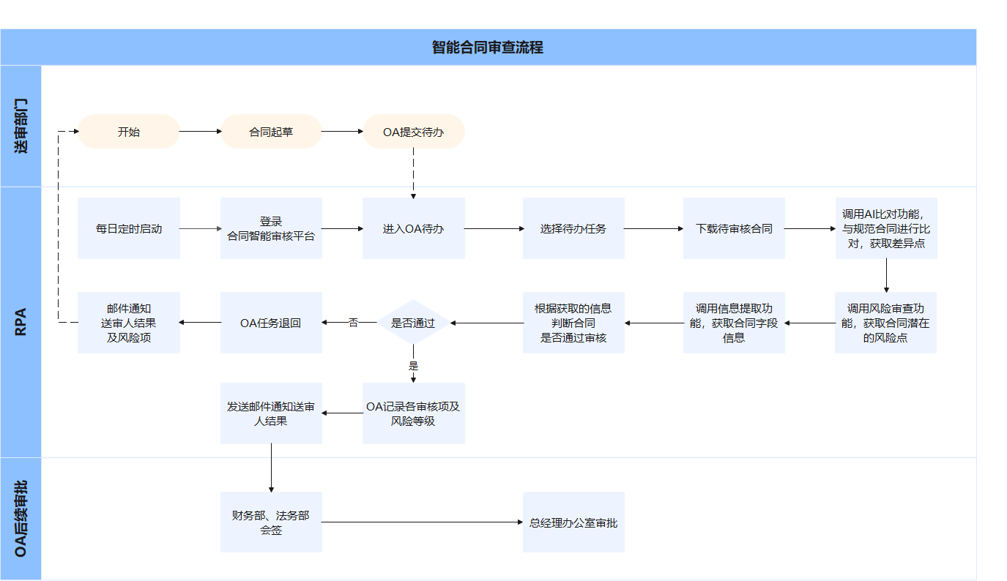
三、执行流程图
机器人处理阶段

Slide 15
四、模式和技术创新性 引入AI智能技术，提供合同文本智能比对
支持图片、PDF扫描件、Word、Txt等类型的合同文件进行逐行比对；
支持在线显示差异点，且支持通过点击原文快速定位；

Slide 16
五、方案价值与收益：西部证券合同管理方案价值
西部证券合同管理中心价值
业财融合
分析决策
全面线上化
中台规划
降本增效，信息共享
全周期可视化
敏捷响应、风险防范
核心应用
业务覆盖，触达用户
应用微服务机构，快速响应业务变更/组织机构调整，以及多系统集成，上下游执行系统变更的需求。借助平台建设，横向集成周边，纵向深化应用，促进信息共享，以支持公司经营。
关注数据资产的流动与沉淀，跟踪分析项目发展脉络，真实反映经营情况，以便及时调整经营策略，实现经营数据可视化、可量化、可追溯。
通过合同管理模式重塑，应用AI+RPA智能等先进技术优化作业流程，提升协同工作效率，实现合同业务全生命周期精细化管理。服务于全公司30个一级部门及营业厅，每月节省1000小时人力。

